Slide 1
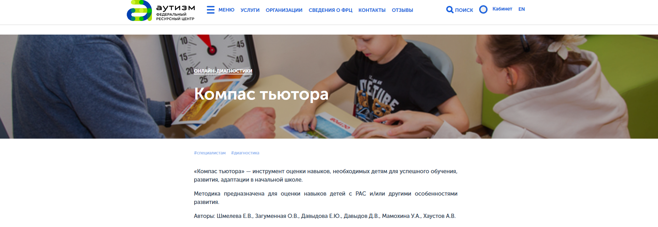
«От наблюдения к действию: как „Компас тьютора“ помогает системно оценивать и развивать навыки младших школьников с ИН»

Slide 2
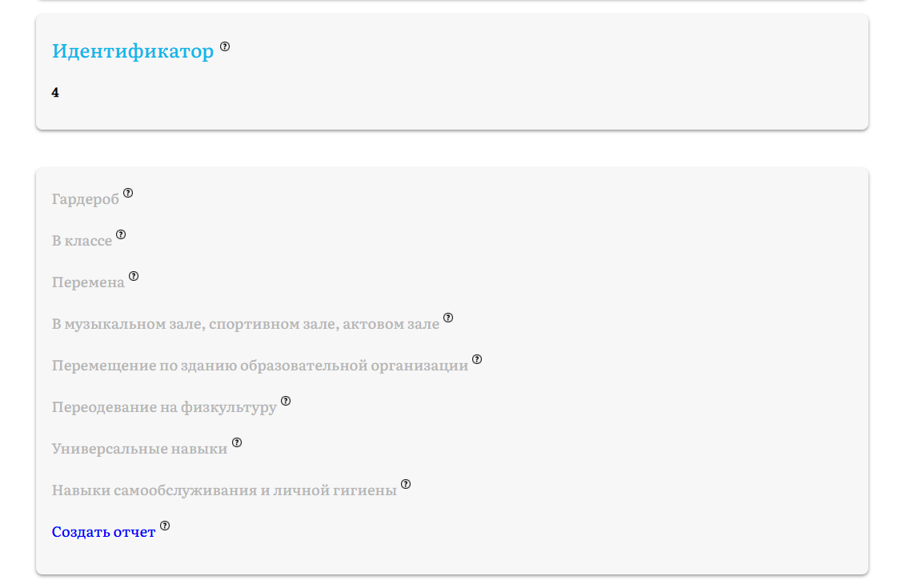

Slide 3
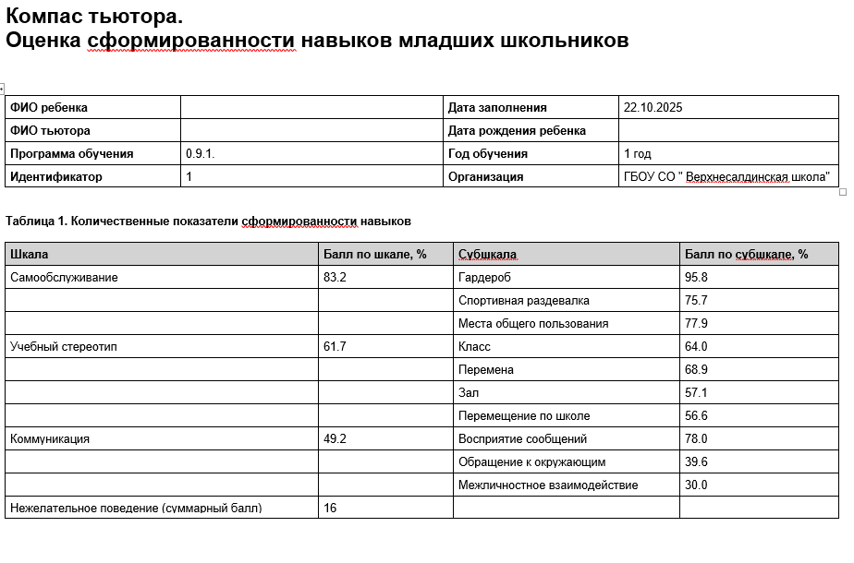

Slide 4
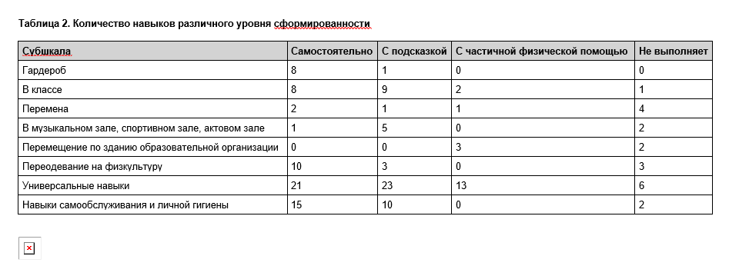

Slide 5
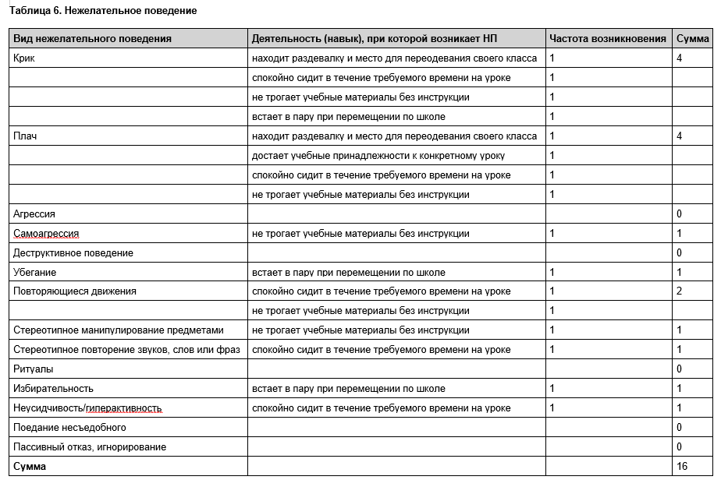

Slide 6
